Slide 1
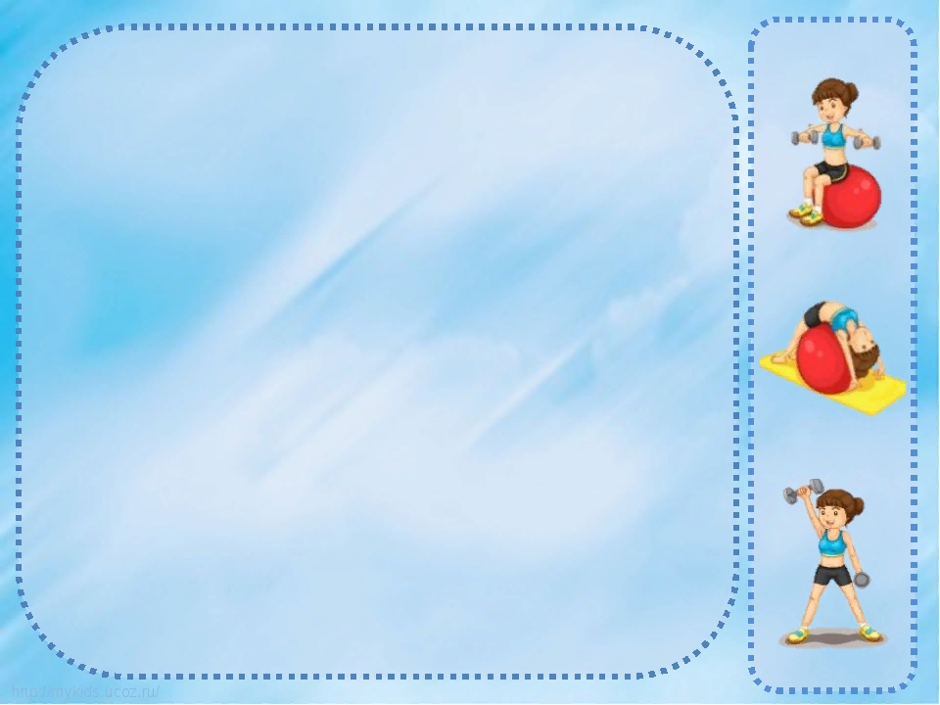
Физкультурное занятие для детей средних групп
МБДОУ детский сад «Оленёнок»
«Морошка; Пчелка»
Инструктор по физическому воспитанию
Аншаков В.А.

Slide 2
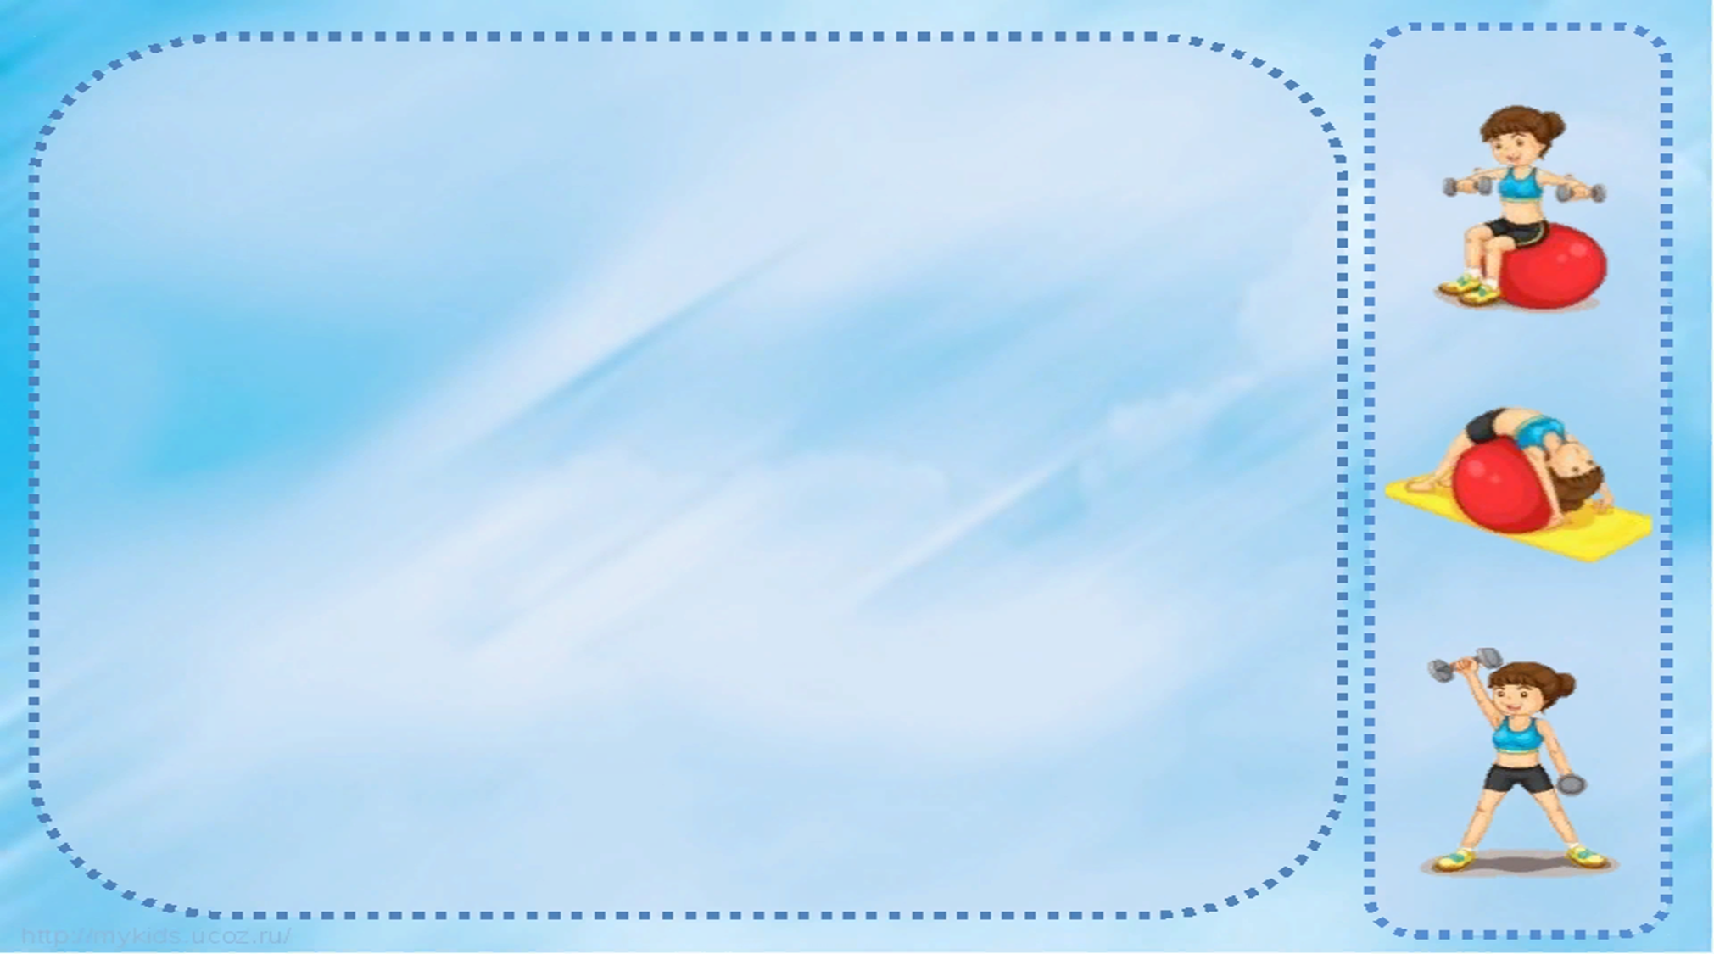
Задачи: -Упражнять в ходьбе и беге по кругу -в ходьбе и беге на носках -в приземление на полусогнутые ноги в прыжках -в прокатывание мяча
Ход проведения
Вводная часть:
Ходьба в колоне по одному; ходьба и бег по кругу с поворотам на другую сторону по сигналу воспитателя. Ходьба и бег врассыпную; ходьба на носках, «как мышки», переход на обычную ходьбу
Основная часть:
Общеразвивающие упражнения /ОРУ/.
Основные виды движения /ОВД/
Подвижная игра
Заключительная часть:
Рефлексия

Slide 3
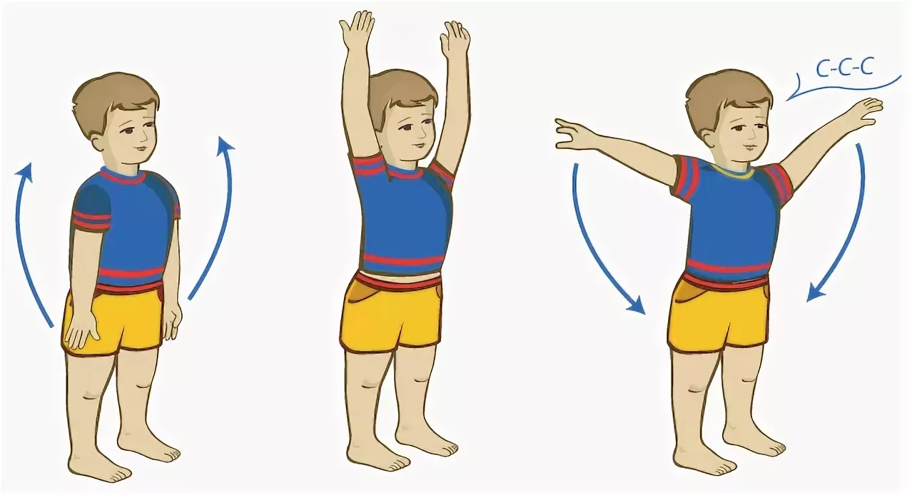
Обще развивающие упражнения
Упражнение №1
1.И.п- стойка ноги на ширине ступни, руки вниз. Поднять руки через стороны вверх, хлопнуть в ладоши над головой; опустить руки, вернуться в исходное положение (5-6раз)

Slide 4
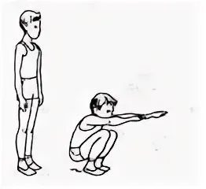
Упражнение №2
2.И.п- стойка на ширине плеч, руки на пояс. Присесть, руки вперед, хлопнуть в ладоши; выпрямиться, вернуться в исходное положение (4-5раз)

Slide 5
Упражнение №3
3.И.п- сидя, ноги врозь, руки на пояс, руки в стороны, наклониться вперед, коснуться пальцами рук носков ног. Выпрямиться, руки в стороны, вернуться в исходное положение(4-5раз)

Slide 6
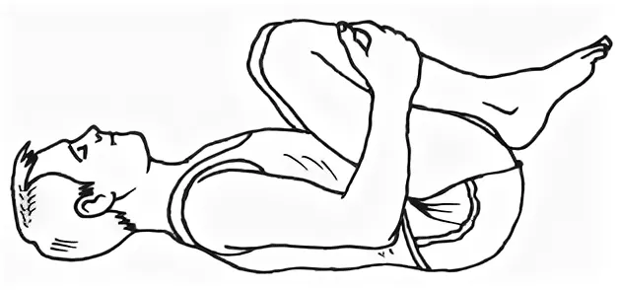
Упражнение №4
4.И.п- лежа на спине, руки прямые за головой. Согнуть ноги в коленях, обхватить их руками. Распрямиться, вернуться в исходное положение (4-5раз)

Slide 7
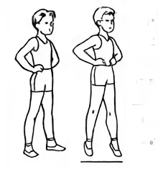
Упражнение №5
5.И.п- ноги слегка расставлены, руки вдоль туловища произвольно. Прыжки на двух ногах –ноги врозь, руки в стороны, вернутся в исходное положение - на чет 1-8. Повторить 2-3 раза с небольшой паузой между сериями прыжков

Slide 8
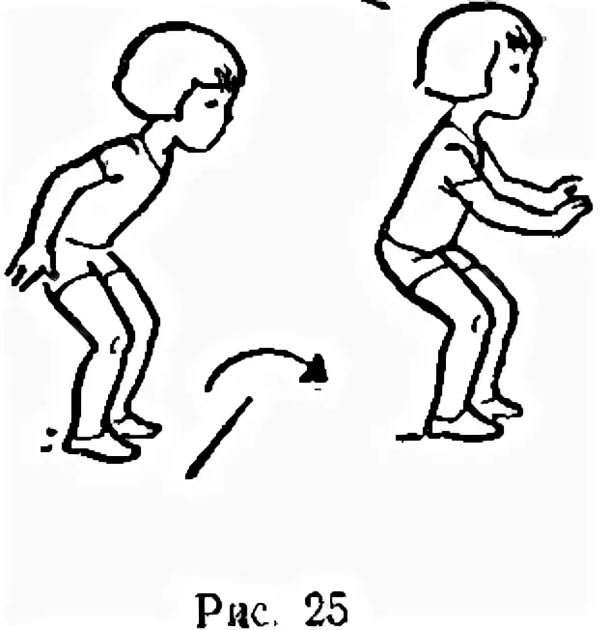
Основные виды движения
1. Прыжки на двух ногах через 5-6 линий (шнуров), повторить 2-3 раз.

Slide 9
2. Прокатывание мячей друг другу (исходное положение- стойка на коленях), 10-12 раз

Slide 10
Самолеты

